Slide 1

Producto Interno Bruto - PIB
III trimestre de 2021
UPRA
Unidad de Planificación Rural Agropecuaria
16 de noviembre de 2021

Slide 2
PIB
Valor agregado por actividad económica
Tasa de crecimiento anual (%) III trimestre
2020-2021
El Producto Interno Bruto – PIB en su serie original, aumentó 13,2% en el tercer trimestre de 2021 con respecto al mismo periodo de 2020. Por su parte la agricultura, ganadería, caza, silvicultura y pesca presentó un aumento de 1,3% para el mismo periodo de análisis.
Fuente: DANE. Cálculos UPRA

Slide 3
PIB
Variación (%) del PIB y del valor agregado de la agricultura, ganadería, caza, silvicultura y pesca. Anual III trimestre 2006-2021
En el tercer trimestre de 2021, la variación del valor agregado de la agricultura, ganadería, caza, silvicultura y pesca se ubicó 11,9 puntos porcentuales por debajo de la variación del PIB (13,2%).
Fuente: DANE. Cálculos UPRA

Slide 4
PIB
Tasa de crecimiento anual (%) del valor agregado de la agricultura, ganadería, caza, silvicultura y pesca
Trimestral y total por año (2015-2021)
En lo corrido del año (enero-septiembre) el valor agregado de la agricultura, ganadería, caza, silvicultura y pesca aumentó 2,3% respecto al mismo periodo del año anterior.
Fuente: DANE. Cálculos UPRA

Slide 5
PIB
Tasa de crecimiento anual y su participación por divisiones del valor agregado de la agricultura, ganadería, caza, silvicultura y pesca en el III trimestre
(2020-2021)
Tasa de crecimiento (%) III trimestre (2020-2021)
Participación (%) en el valor agregado sectorial*
Fuente: DANE. Cálculos UPRA. * Participación calculada a partir de los valores corrientes del II trimestre de 2021
Notes:
X|

Slide 6
PIB
Comportamiento de la producción principales productos agrícolas y pecuarios. Tasa de crecimiento anual III trimestre (%) 2020-2021
Fuente: DANE. Cálculos UPRA

Slide 7
PIB
Participación porcentual del valor agregado por actividad económica
III trimestre de 2021
El Sector Agropecuario Silvícola y Pesquero, participó en el tercer trimestre de 2021 con el 9,01% en el valor agregado generado por la economía, ocupando el quinto lugar de las 12 ramas de actividad económica*.
Fuente: DANE. Cálculos UPRA. *Se tomó como base el valor agregado a precios corrientes

Slide 8
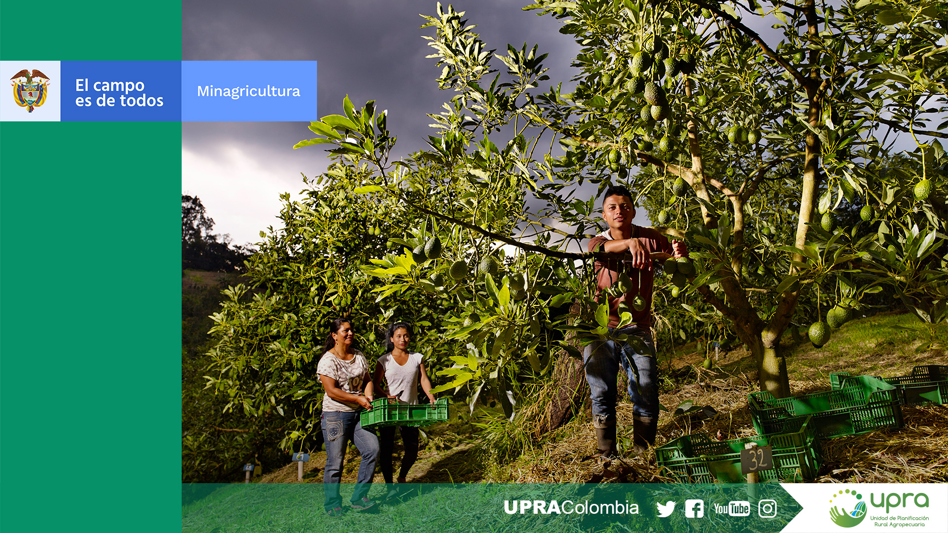
Gracias
MES
11
2021

